Slide 1













Slide 2


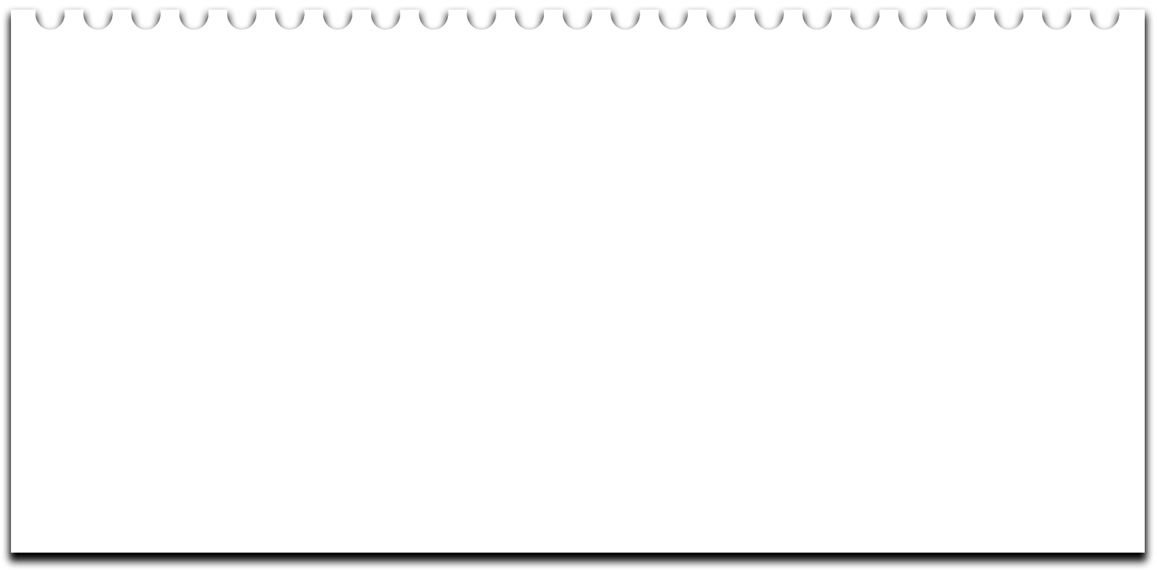


QIANKU

Slide 3
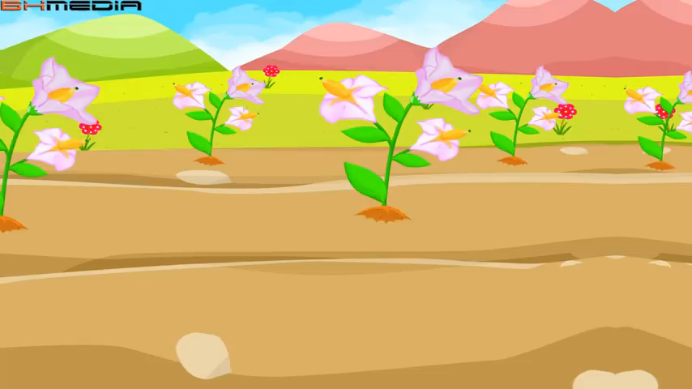

Slide 4


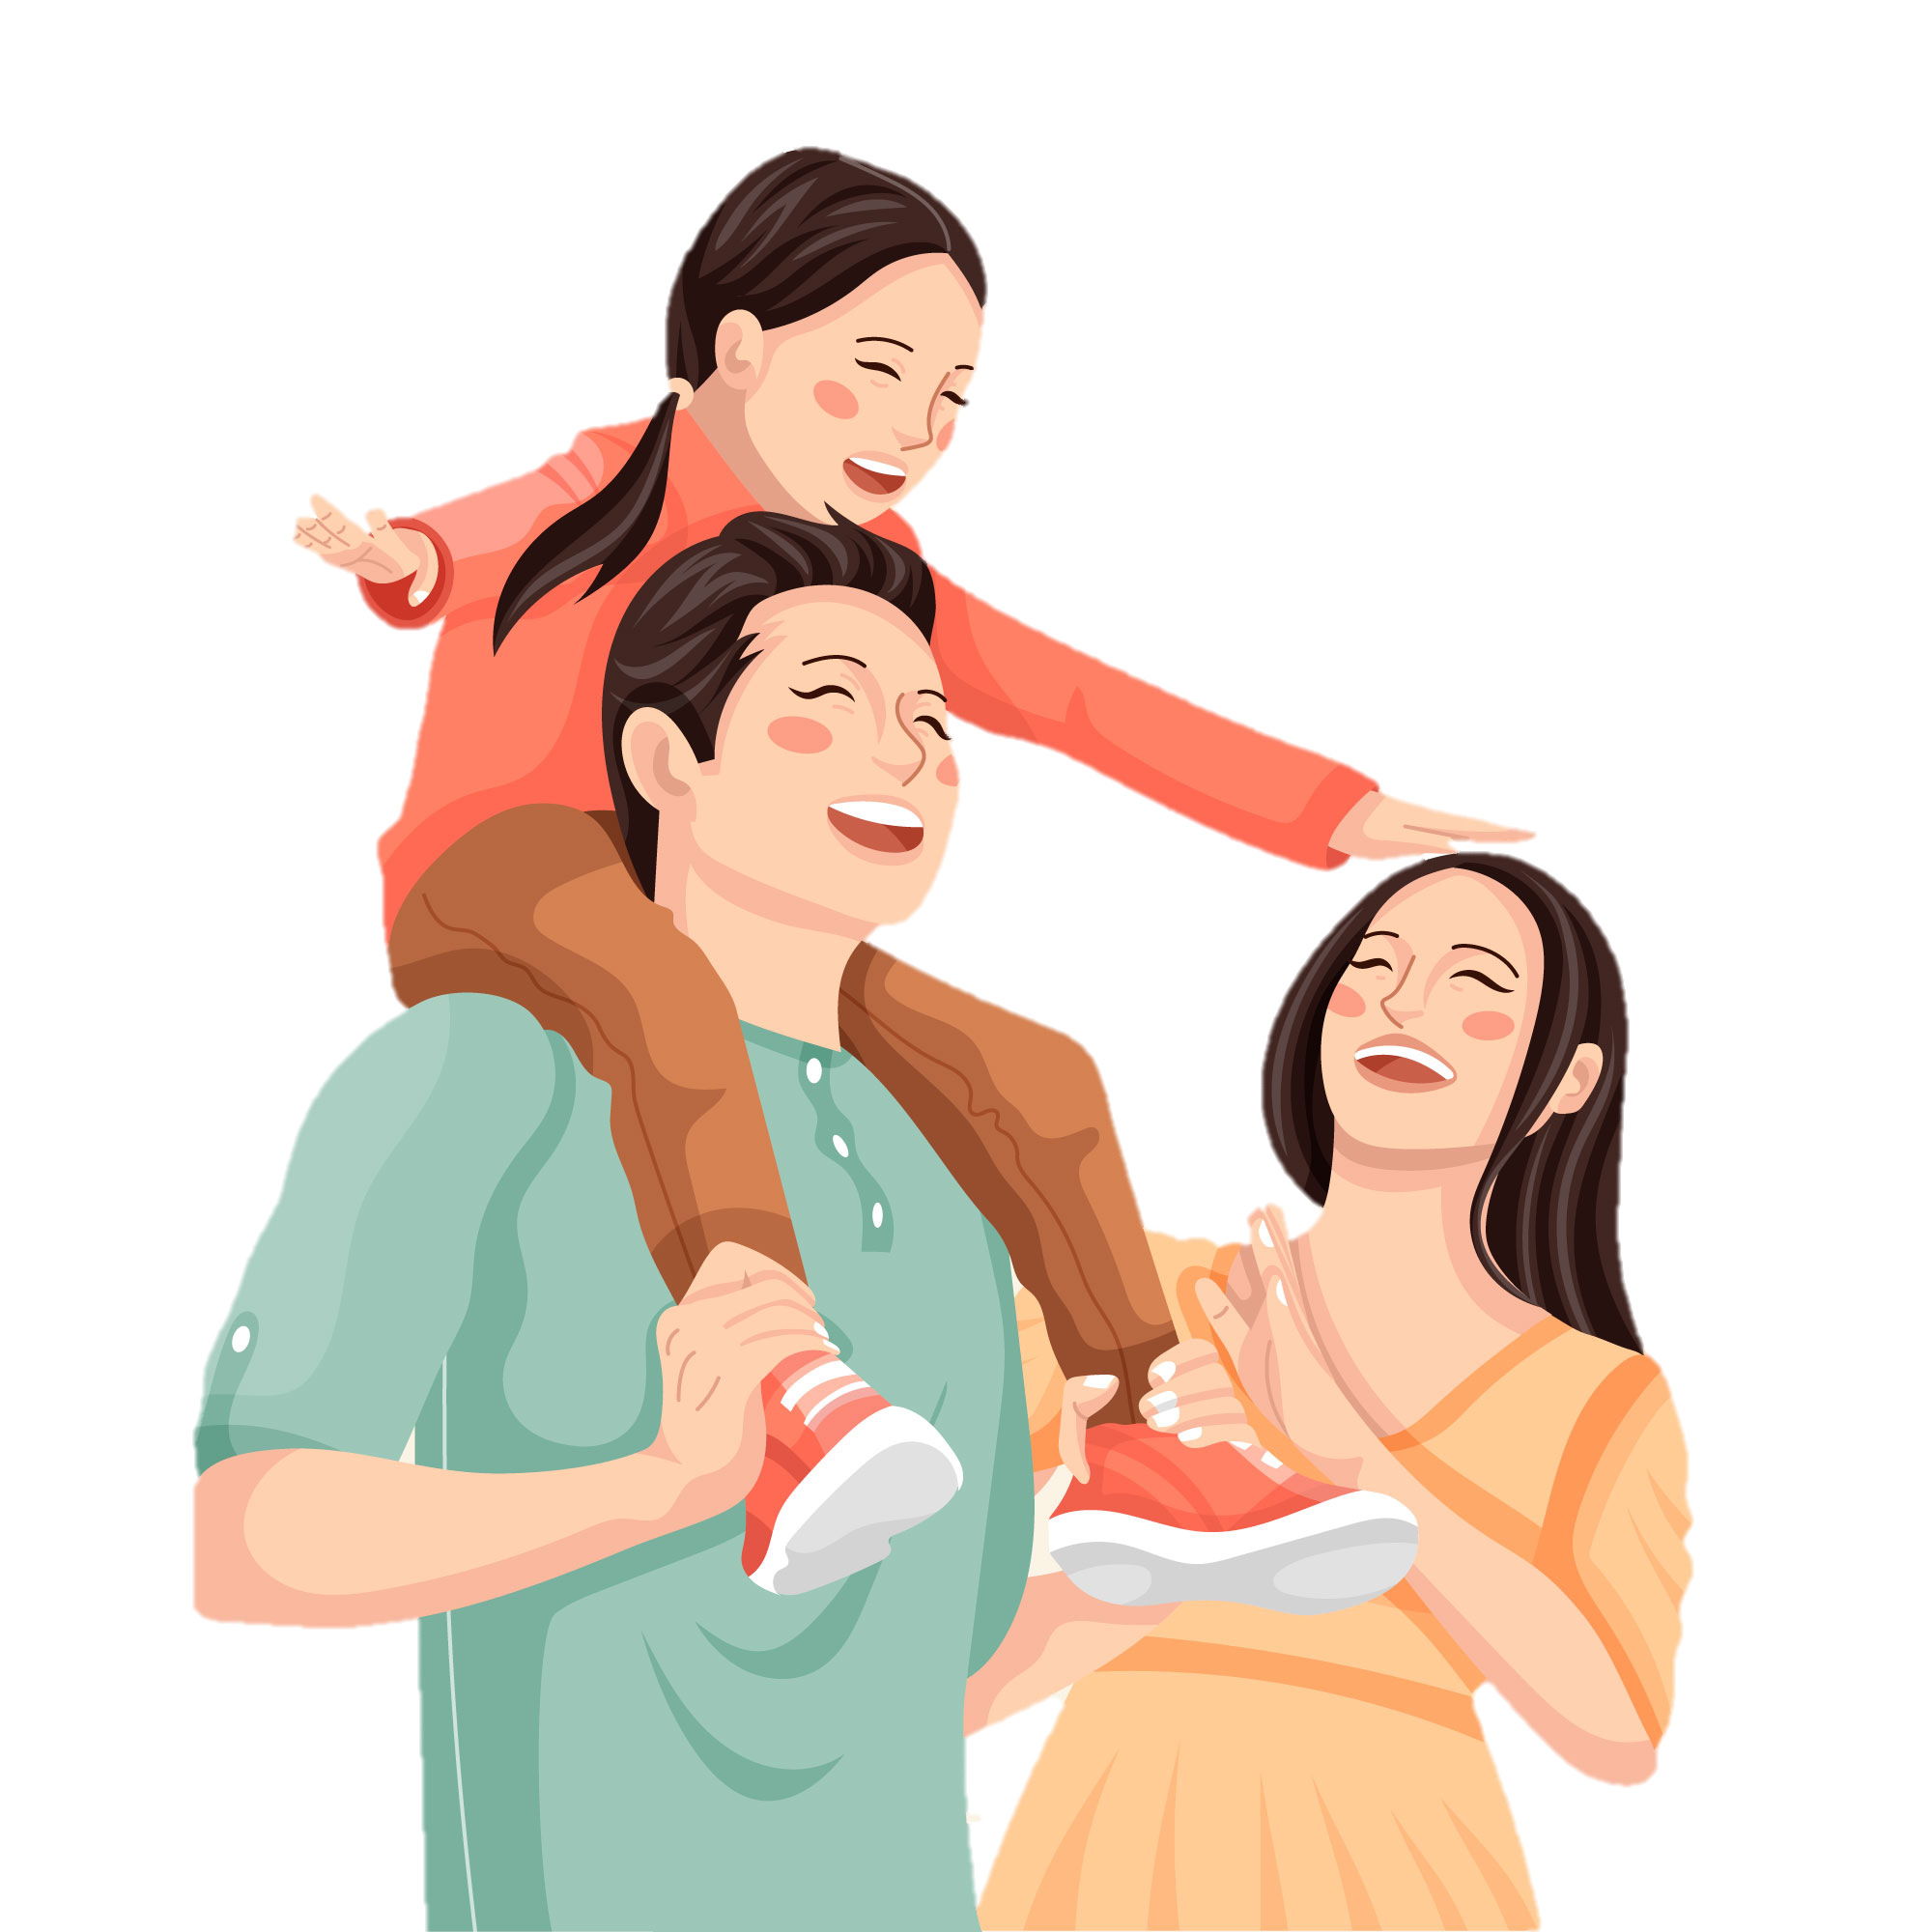


Slide 5
Nhận biết hành vi
xâm hại trẻ em
02
QIANKU

Slide 6
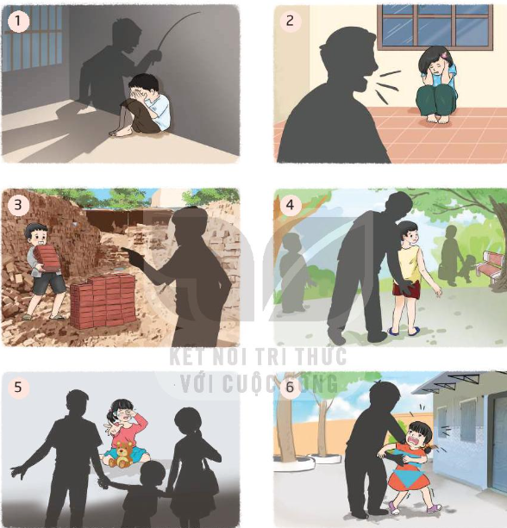
Quan sát hình ảnh và mô tả sự việc được thể hiện trong tranh

Slide 7
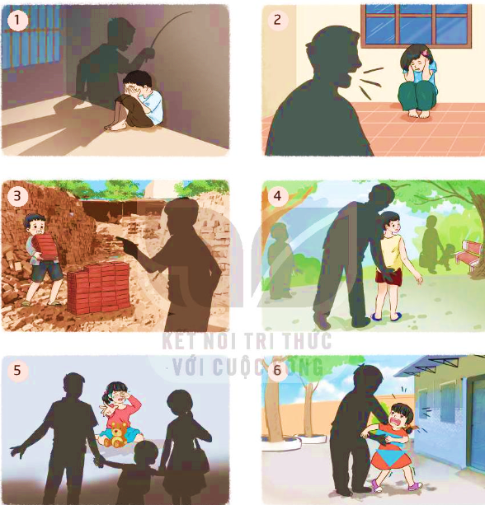

Slide 8


Lựa chọn cụm từ chỉ hành vi làm tổn thương trẻ em cho phù hợp với từng hình ảnh.
Lạm dụng
sức lao động
Bỏ rơi,
bỏ mặc
Đánh đập
Đụng chạm cơ thể
ở vùng mặc đồ bơi
Lăng mạ,
xúc phạm

Slide 9
Đánh đập

Slide 10
Lăng mạ,
xúc phạm

Slide 11
Lạm dụng
sức lao động

Slide 12
Đụng chạm cơ thể ở vùng
mặc đồ bơi

Slide 13
Bỏ rơi,
bỏ mặc
QIANKU

Slide 14
Chia sẻ về những hành vi xâm hại trẻ em mà em biết
QIANKU

Slide 15


Slide 16
2. Tìm hiểu hành vi
xâm hại trẻ em
02
QIANKU

Slide 17
Xác định hành vi thể hiện trên 6 hình ảnh ở hoạt động 1 thuộc hình thức xâm hại nào?
04
Xâm hại
thân thể
Xâm hại
tinh thần
Xâm hại tình dục
QIANKU

Slide 18

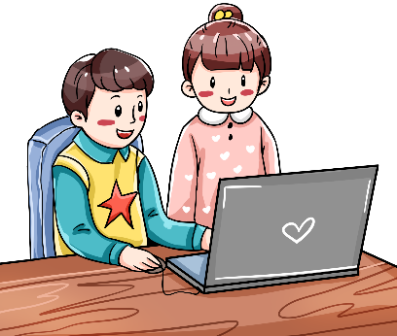

Slide 19
Đánh đập
Lạm dụng sức lao động
Xâm hại
thân thể

Slide 20
Lăng mạ,
xúc phạm
Bỏ rơi,
bỏ mặc
Xâm hại
tinh thần

Slide 21
Đụng chạm cơ thể ở vùng
mặc đồ bơi
Xâm hại tình dục

Slide 22
Nêu suy nghĩ của em về hậu quả của những hành vi đó đối với trẻ em

Slide 23
Ảnh hưởng tới sức khỏe, thân thể của trẻ em.
Ảnh hưởng tới tinh thần, trẻ sẽ bị tự ti, rụt rè, mặc cảm và ám ảnh.
04
Trẻ không được thoải mái vui chơi, học tập như các bạn khác,...
QIANKU

Slide 24


